Slide 1
Επανεξετάζοντας το Ζήτημα της Βίας στο Ποδόσφαιρο σε μια Αθλητική-Κοινωνιολογική Προοπτική
Νικόλαος Πατσαντάρας
Καθηγητής Αθλητικής Κοινωνιολογίας

Slide 2
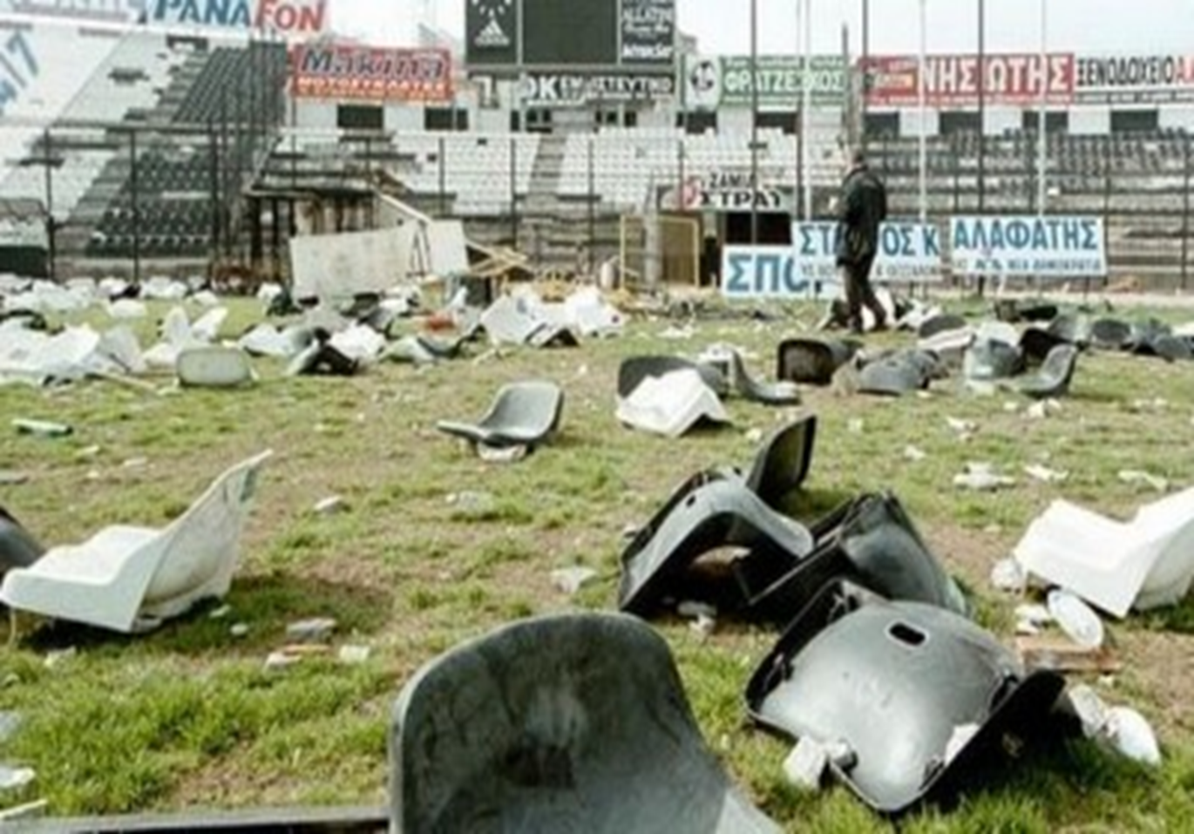

Slide 3
Το φαινόμενο της βίας στο ποδοσφαιρικό γήπεδο ήταν και παραμένει ένα πολύπλοκο και πολυσύνθετο αθλητικό-κοινωνικό φαινόμενο.
Από ιστορικής άποψης δεν αποτελεί αποκλειστικό φαινόμενο της εποχής μας.

Slide 4
Για παράδειγμα το 1314 με ένα διάταγμα του δημάρχου του Λονδίνου Farndon N.
απαγορεύτηκε η διενέργεια ποδοσφαιρικών παιχνιδιών στην ευρύτερη περιοχή της πόλης,
επειδή στο πλαίσιο των παιχνιδιών αυτών δημιουργούνται βίαιες καταστάσεις οι οποίες διαταράσσουν την έννομη τάξη.
(Magoun, 1938- Marples, 1954)

Slide 5
Ποια ήταν τα χαρακτηριστικά?
Η επιθυμία για ενεργητική συμμετοχή
Υψηλού βαθμού ανοχή σε εκδηλώσεις ‘υπο-πολιτισμικής’ άσκησης φυσικής βίας
περιβαλλοντική πίεση για την ‘υποταγή’ της ατομικής ταυτότητας σε μια συλλογική ταυτότητα.
(Dunning,1973)

Slide 6
Mob Football

Slide 7
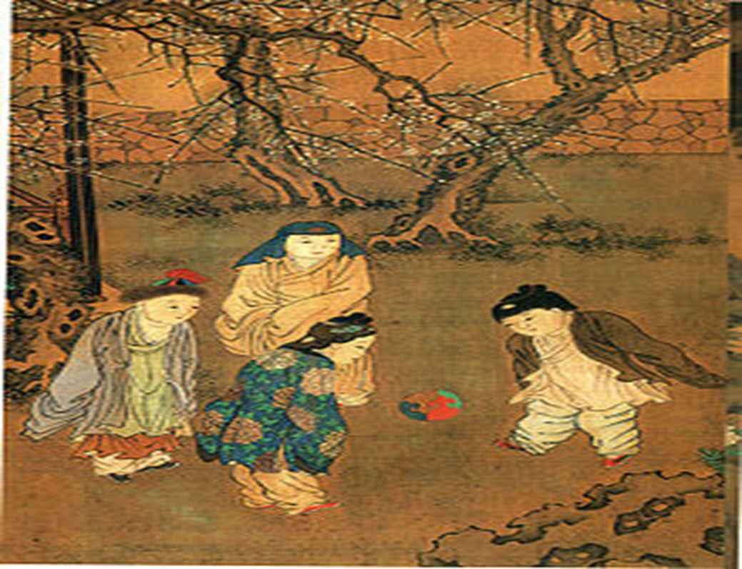
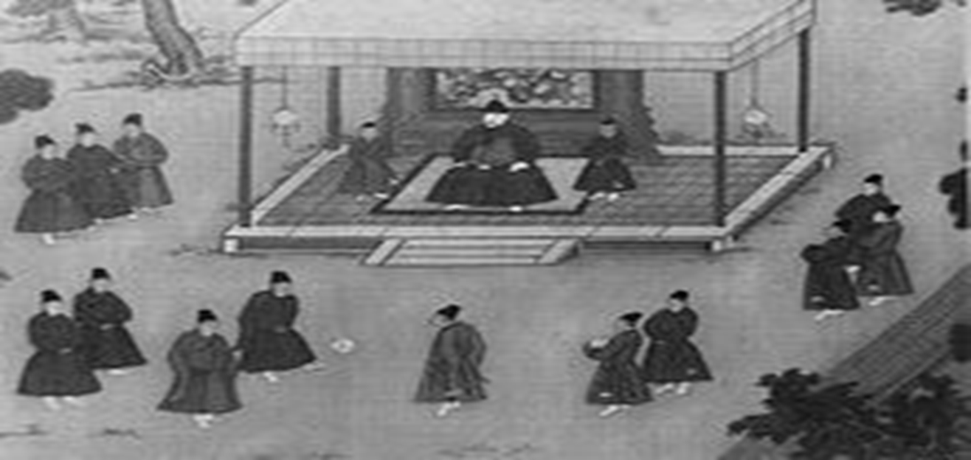
Cuju

Slide 8
Aν και σε αντιστοιχία με την κοινωνική, πολιτισμική, πολιτική, οικονομική κ.λπ. συγκυρία διερευνώνται στη βάση άλλης αιτιότητας,
εντούτοις, παραμένουν ουσιαστικά ίδια ως προς την εκδήλωσή τους.

Slide 9
Αίγυπτος 74 Νεκροί στο Γήπεδο 2012

Slide 11
Ελλάδα

Slide 12
Αγγλία

Slide 13
Γερμανία 2012

Slide 15
Ολλανδία

Slide 16
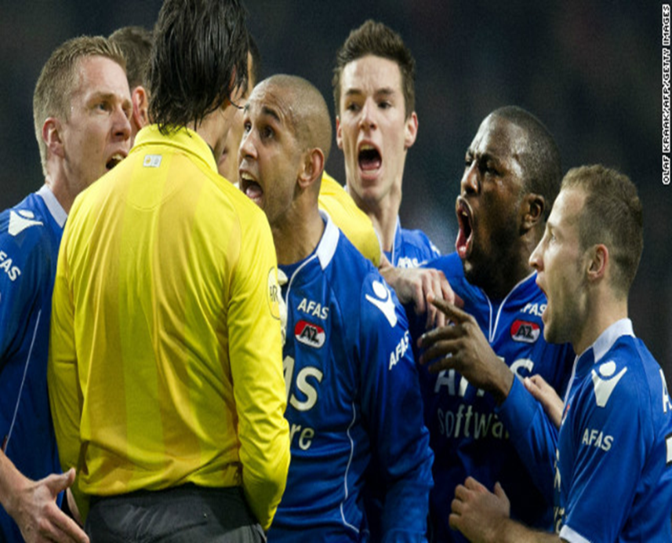
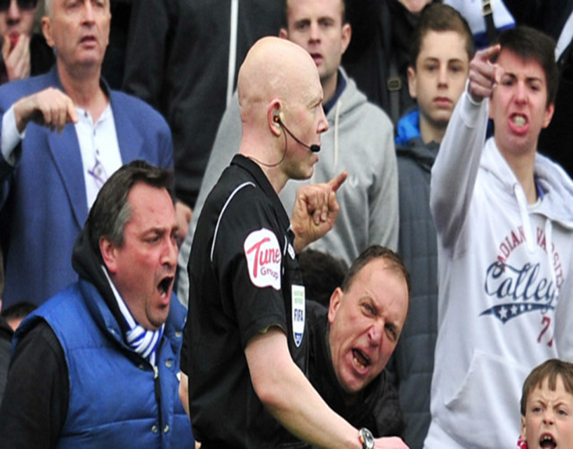
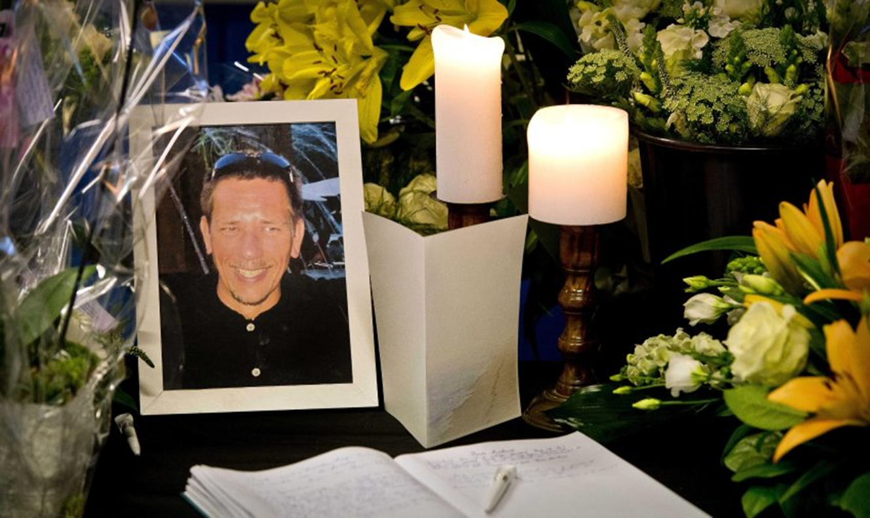
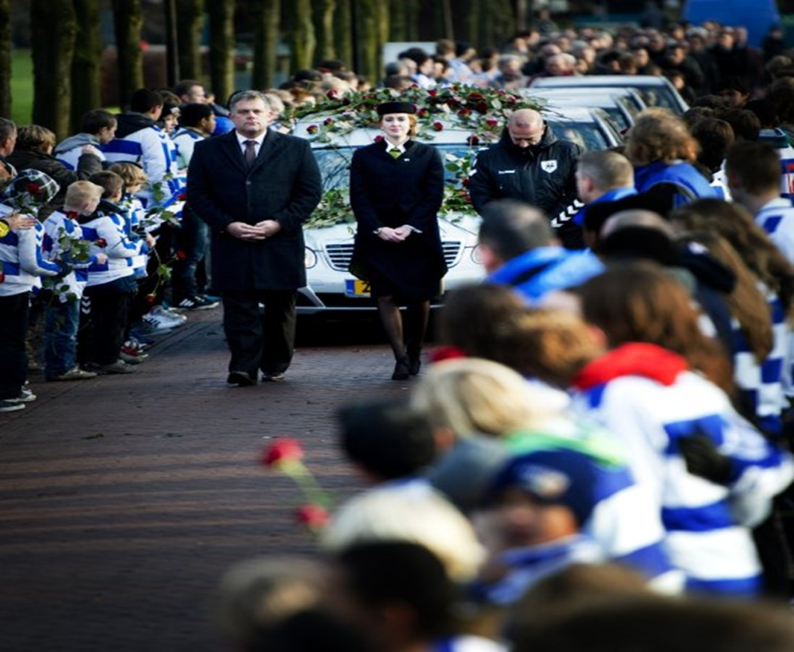

Slide 17
Σε αυτή την προοπτική για να μπορέσουμε να συζητήσουμε για μέτρα πρόληψης, ελέγχου και αποκλιμάκωσης του φαινομένου
θα πρέπει πρώτα να κατανοήσουμε τη φύση του,
τον τρόπο που αυτό δημιουργείται, εκδηλώνεται και κλιμακώνεται
σε αντιστοιχία με τον κοινωνικό-πολιτισμικό χώρο και χρόνο.

Slide 18
Τι επισημαίνουν οι Έρευνες?
Στο διεθνές στερέωμα έχουν γραφτεί εκατοντάδες τόμοι επί τούτου,
που αντίστοιχα συνοδεύονται από μερικές χιλιάδες ερευνητικά δεδομένα

Slide 19
Επικέντρωση σε ευρύτερα κοινωνικούς-
εξωγενείς παράγοντες- ΜΜΕ
-Συγκριτικές μελέτες
-Στη βάση ατομικών-δημογραφικών
χαρακτηριστικών
(Marsh, P. 1978 -Carnibella, 1996- Kerr, 2006- Stott, C and Pearson, G. 2007……..)

Slide 20
Γιατί συμβαίνει αυτό?
Επειδή το ποδοσφαιρικό παιχνίδι ή καλύτερα η ποδοσφαιρική αντιπαράθεση, ανελίσσεται στη βάση
κάποιων ιδιαίτερων δομικών χαρακτηριστικών
τα οποία διευκολύνουν την ενεργοποίηση και την εμφάνιση επιθετικότητας και βίας στο γήπεδο!

Slide 21
Ποια είναι αυτά?
Το συλλογικό βίωμα στο ποδοσφαιρικό γήπεδο συγκροτείται στη βάση του ’εμείς’ και οι ’άλλοι’
Ο επικοινωνιακός κωδικός ‘Νίκη- Ήττα’ (ανταγωνισμός)
Ιστορικότητα (Συμμετοχή του θεατή-Σκληρή προπόνηση-Ανδροκεντρισμός)
Ποδοσφαιρικοί Κανόνες.
Η επιθετικότητα είναι δομικό συστατικό! (Ηθικός έλεγχος)

Slide 22
Τι επιβάλλεται να διερευνήσουμε
Τη δυναμικού χαρακτήρα αλληλό-δραση αυτών παραμέτρων.

Slide 23
Πιθανοί συνδυασμοί Παράδειγμα
Ο επικοινωνιακός κωδικός σε αντιστοιχία με την κοινωνική-πολιτισμική κ.λπ. συγκυρία δημιουργεί προϋποθέσεις συγκρότησης
μιας συλλογικότητας εκρηκτικού και ευαίσθητα μετασχηματιζόμενου χαρακτήρα.

Slide 24
Από τη μια στιγμή στην άλλη κατά τη διάρκεια ενός ποδοσφαιρικού αγώνα μπορεί να μεταβληθεί η δομή αυτής της συλλογικότητας επομένως και το νοηματικό περιεχόμενο του συλλογικού βιώματος.
Όλα δηλαδή μπορεί να πάρουν το χαρακτήρα του απρόβλεπτου, του ενδεχόμενου.

Slide 25
Για να προσεγγίσουμε επομένως διερευνητικά το ζήτημα της βίας στο ποδοσφαιρικό γήπεδο
θα πρέπει να επικεντρώσουμε το ενδιαφέρον μας στις ακριβείς κατά περίσταση συνθήκες που το παράγουν

Slide 26
Σε μια Αθλητική-Κοινωνιολογική προσέγγιση
αναλύουμε,
διερευνούμε,
εξηγούμε και
προσδιορίζουμε την ιδιαιτερότητα μιας ‘ποδοσφαιρικής κατάστασης’.
(Collins, 2008-Patsantaras, 2007,2014)

Slide 27
Το γήπεδο είναι ένας χώρος που βιώνεται ‘συγκινησιακά’ χωρίς ‘ταμπού’ και με απρόβλεπτες συναισθηματικές διακυμάνσεις
Τα συναισθήματα μπορεί να έχουν βιολογική αιτιότητα ωστόσο βιώνονται με διαφορετικό τρόπο σε αντιστοιχία με τον χώρο και το χρόνο! (Κοινωνική Κατασκευή-ΜΜΕ…..)

Slide 28
Ο χώρος του γηπέδου πέραν των κανονιστικών και χωροταξικών χαρακτηριστικών
διαμορφώνεται από συγκινησιακές και συναισθηματικές δυνάμεις
οι οποίες συνέχουν ποδοσφαιριστές, διαιτητές, παράγοντες και θεατές!

Slide 29
Το ποδοσφαιρικό γήπεδο κατανοείται ως ένας ιδιαίτερος ‘κοινωνικός χώρος’
Χαρακτηρίζεται από μια ‘Δομική Χαλαρότητα’
Έχει τους δικούς του κανόνες
Την δικιά του Επικοινωνιακή Λογική (ιδιο-δυναμική)
Η ιδιότητα του φιλάθλου-οπαδού συνέχει το πλήθος και όχι άλλα κοινωνικά ή ατομικά χαρακτηριστικά

Slide 30
Στο ποδοσφαιρικό γήπεδο αυθόρμητες συναισθηματικές εκρήξεις είναι συνηθισμένο φαινόμενο και
Δεν μπορούν να ελεγχθούν με εκλογικευμένες διαδικασίες και παρεμβάσεις!
(Williams, 1998- Collins, 2008- Patsantaras, 2014)

Slide 31
Υπάρχει Λύση?
Οι θεμελιωτές της θεωρίας των Κοινωνικών Αντιπαραθέσεων-Συγκρούσεων, L. Coser και R. Dahrendorf επισημαίνουν ότι ‘όσο υπάρχει κοινωνία θα έχουμε να ανατιμετωπίσουμε και το ζήτημα των κοινωνικών συγκρούσεων’ !
Η επιθετικότητα και η βία είναι δομικό συστατικό της ποδοσφαιρικής διαδικασίας
Πρόληψη
Άμβλυνση της δυναμικής του όταν δημιουργείται!

Slide 32
ΕΥΧΑΡΙΣΤΩ ΠΟΛΥ

